Slide 1


Steunpunt Natuurkunde
www.itsacademy.nl/vakgebieden/natuurkunde
Coördinator: Onne Slooten

Slide 2
Inhoud
Bètapartners / Its Academy
Doelen steunpunt
Activiteiten steunpunt
Wie doen er mee?
Toekomstplannen

Slide 3

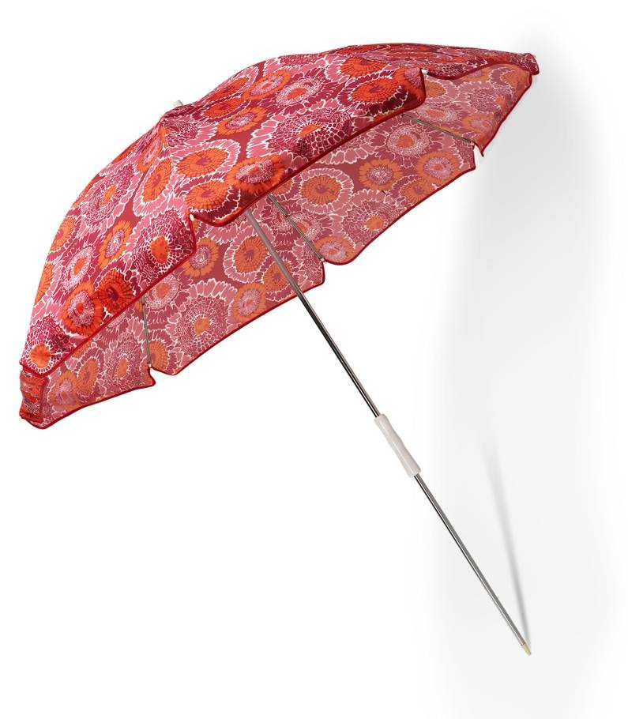




32 scholen
Bedrijven - VHTO

Slide 4

Denktank: zet projecten op voor eigen gebruik
Een deel van deze projecten wordt landelijk aangeboden

Slide 5
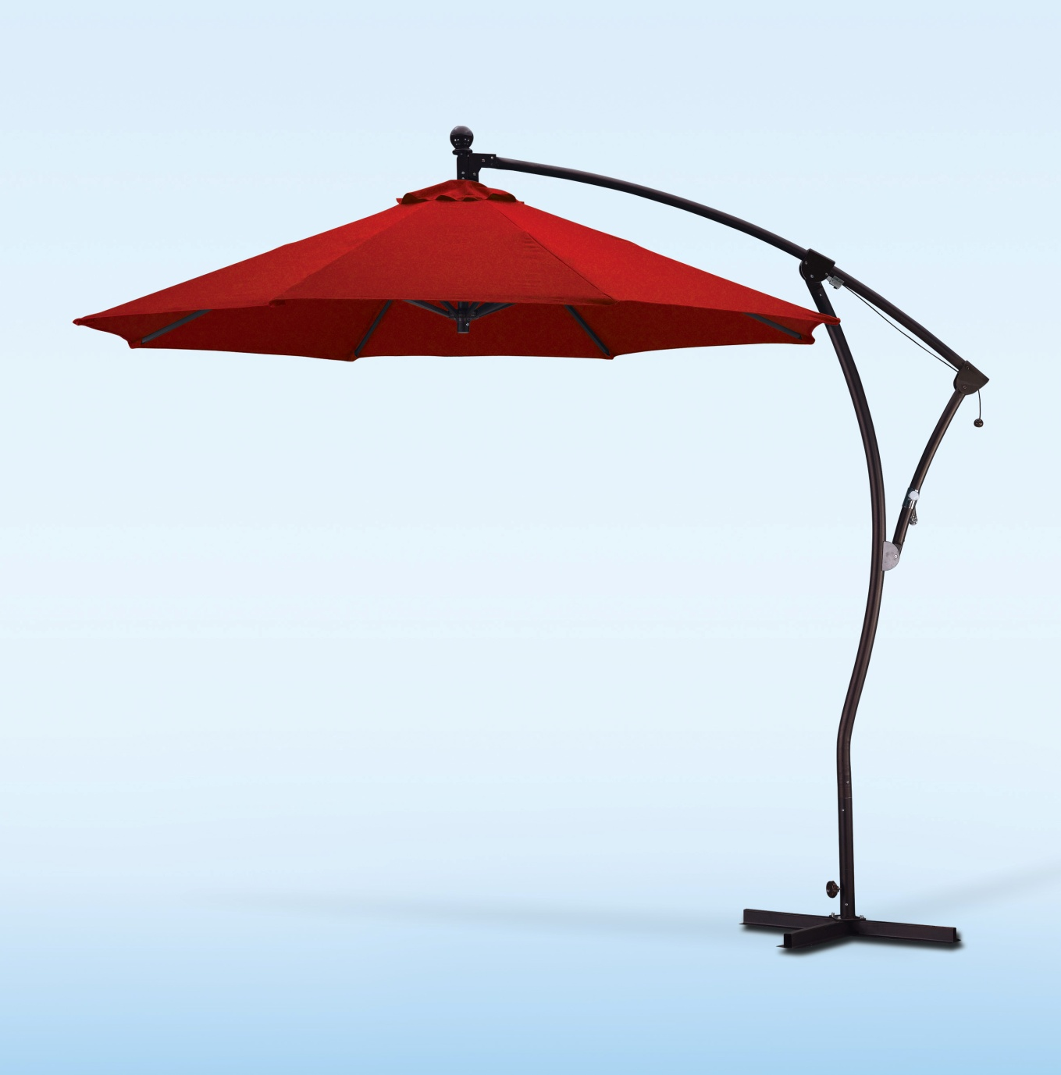
leskisten
pws
steunpunten
nascholing
sciencelabs
E-PALs
masterclasses
ontwerplabs
E-klassen
excursies
labs online

Slide 6
Steunpunt Natuurkunde
Amsterdam
Uitwisseling van materiaal en ervaring
Vakinhoudelijke professionalisering
Didactische professionalisering

Slide 7
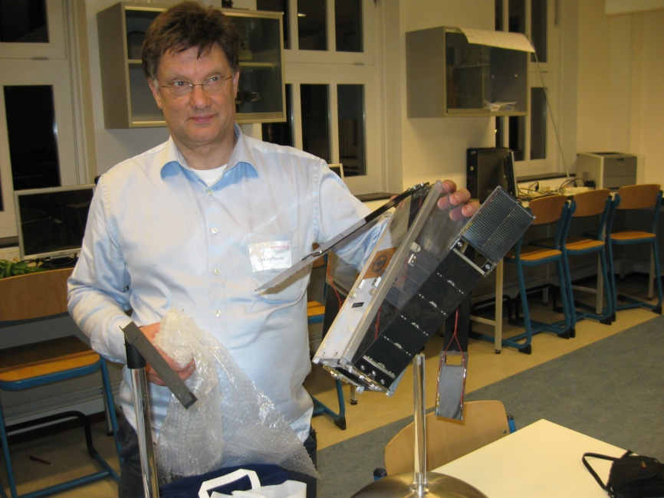
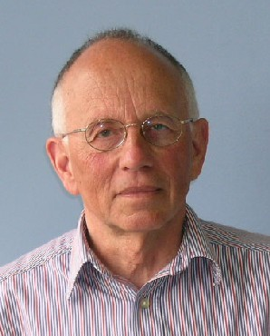
Netwerkbijeenkomsten
Inhoudelijke nascholing: lessen/workshops door experts uit HO/Bedrijfsleven
Didactische nascholing: UvA, VU en experts uit het VO bieden ondersteunende workshops/trainingen
Lesmateriaal uitwisselen: terug te vinden op de website natuurkunde.itsacademy.nl

Slide 8
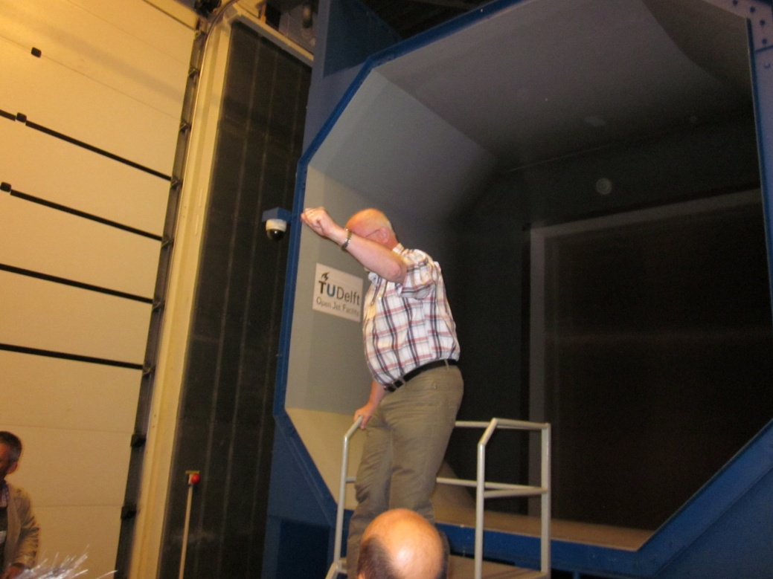
Excursies
Bezoek aan onderzoeksinstellingen
Doel:
  Nieuwe ontwikkelingen van dichtbij zien.
  Waar komen mijn leerlingen terecht?

Slide 9
Vaste nascholing
Cursus quantumwereld
Cursus deeltjesfysica
Doelen:
  Kennis van dit onderwerp opfrissen
  Kennis maken met verschillende didactische benaderingen
  Werven van nieuwe trainers
Data
Quantum: 21 jan, 30 jan, 12 feb, 4 mrt, 13 mrt
Deeltjes: 13 feb, 28 feb, 14 mrt, 28 mrt, 10 apr, 22 apr

Slide 10
Wie doen er mee?
Maillinglijst van 100 docenten
Ontvangen uitnodigingen voor alle activiteiten
Aanmelden kan per mail of via lijst

Slide 11
Toekomstplannen
28 februari: lesmethoden vergelijken
4 april: nanoscience
Vanaf september: nascholing over speciale relativiteit, bio- en geofysica.

Slide 12
DOT’s
Docent ontwikkelteam
Docenten gaan aan de slag met zelf bepaalde leer- en ontwikkeldoelen

